Slide 1


스크립트 언어
TERM PROJECT
백도열
이언권

Slide 2
01
프로그램 소개
02
사용 API
03
개발 일정
04
시연

Slide 3
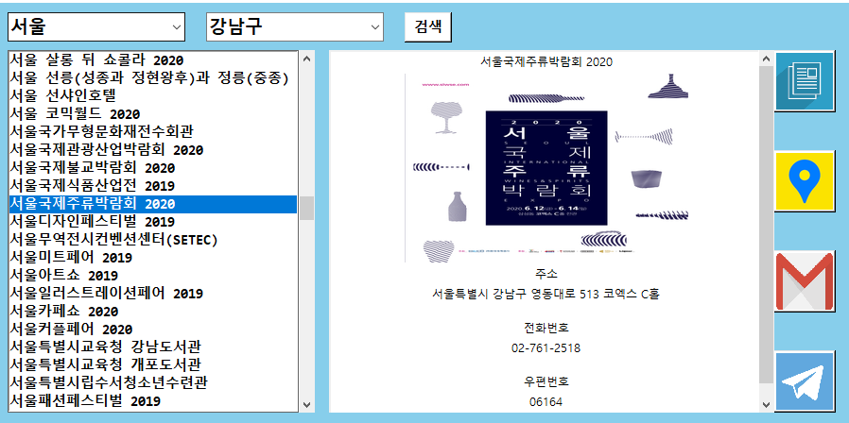
01
프로그램 소개
전국 관광지 정보, 위치 찾기 프로그램
전국 각지의 관광지 정보 프로그램
지역 검색을 통해 정보와 지도 위치를 찾을 수 있다.
검색 후 정보 또는 위치를 선택 할 수 있다.

Slide 4
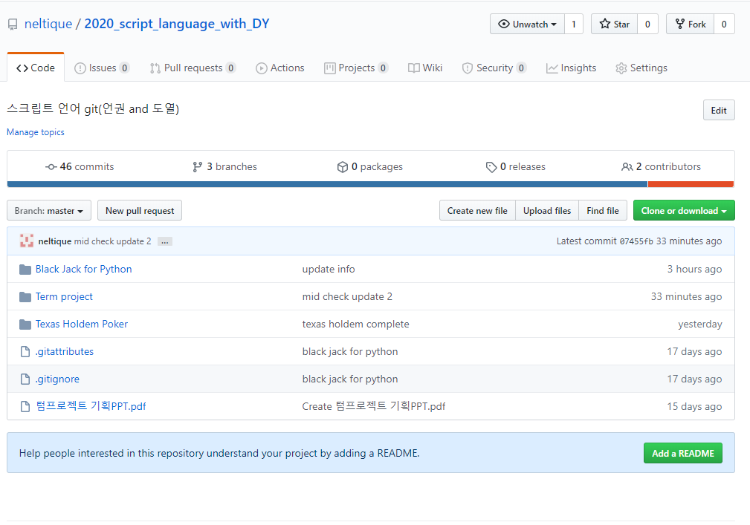
02
GIT COMMIT 횟수

Slide 5
03
개발 일정
2020-06-16~ 2020-06-22
텔레그램 챗봇, GUI 수정
2020-06-09~ 2020-06-15
배포 파일 만들기, 마무리 최종 수정

Slide 6
04
시연
시 연

